Slide 1




Văn bản: Cõi lá
----- Đỗ Phấn-----

Slide 2


1
KHỞI ĐỘNG
https://www.ypppt.com/
2
HÌNH THÀNH KIẾN THỨC
3
LUYỆN TẬP
4
VẬN DỤNG

Slide 3

1
KHỞI ĐỘNG

Slide 4

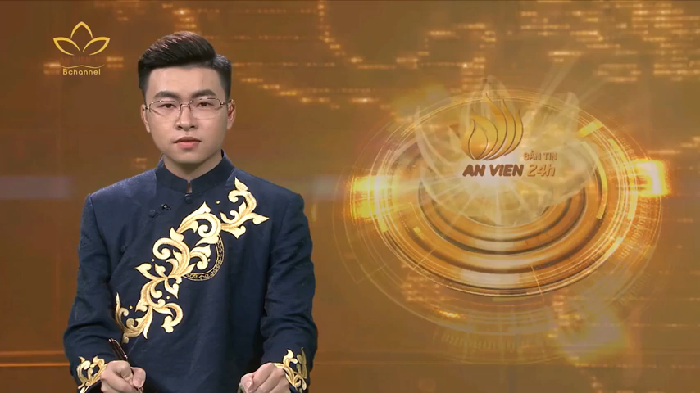
Cây bồ đề được trồng ở những nơi nào của Hà Nội, gắn với những câu chuyện gì?
Cây bồ đề trong tín ngưỡng Phật giáo có ý nghĩa như thế nào?
- Có mặt ở những nơi tôn nghiêm: chùa Một Cột, chùa Trấn Quốc, Văn Miếu Quốc Tử Giám, Chợ Bưởi.
- Ý nghĩa: Cây bồ đề gắn với hình ảnh Đức Phật biểu trưng cho trí tuệ, từ bi, vô úy của đạo Phật.

Slide 5
2
HÌNH THÀNH KIẾN THỨC

Slide 6

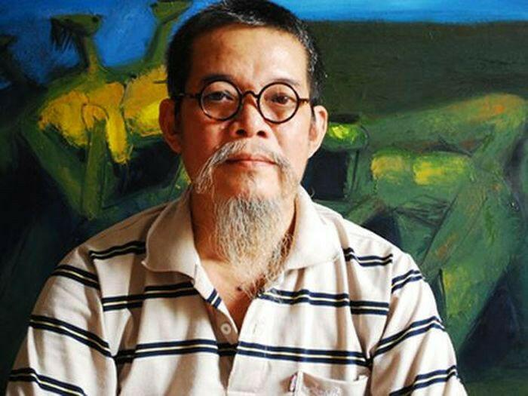
I. TRẢI NGHIỆM CÙNG VĂN BẢN
1. Tác giả
- Đỗ Phấn sinh năm 1956 tại Hà Nội.
- Là một họa sĩ tài ba, những bút pháp nghệ thuật của ông tràn đầy màu sắc.
- Ông trở lại viết văn khoảng từ năm 2005, với những tản văn về Hà Nội.
- Đỗ Phấn đã xuất bản 11 tiểu thuyết, 4 truyện ngăn và 12 tản văn.
PPT模板 http://www.1ppt.com/moban/

Slide 7
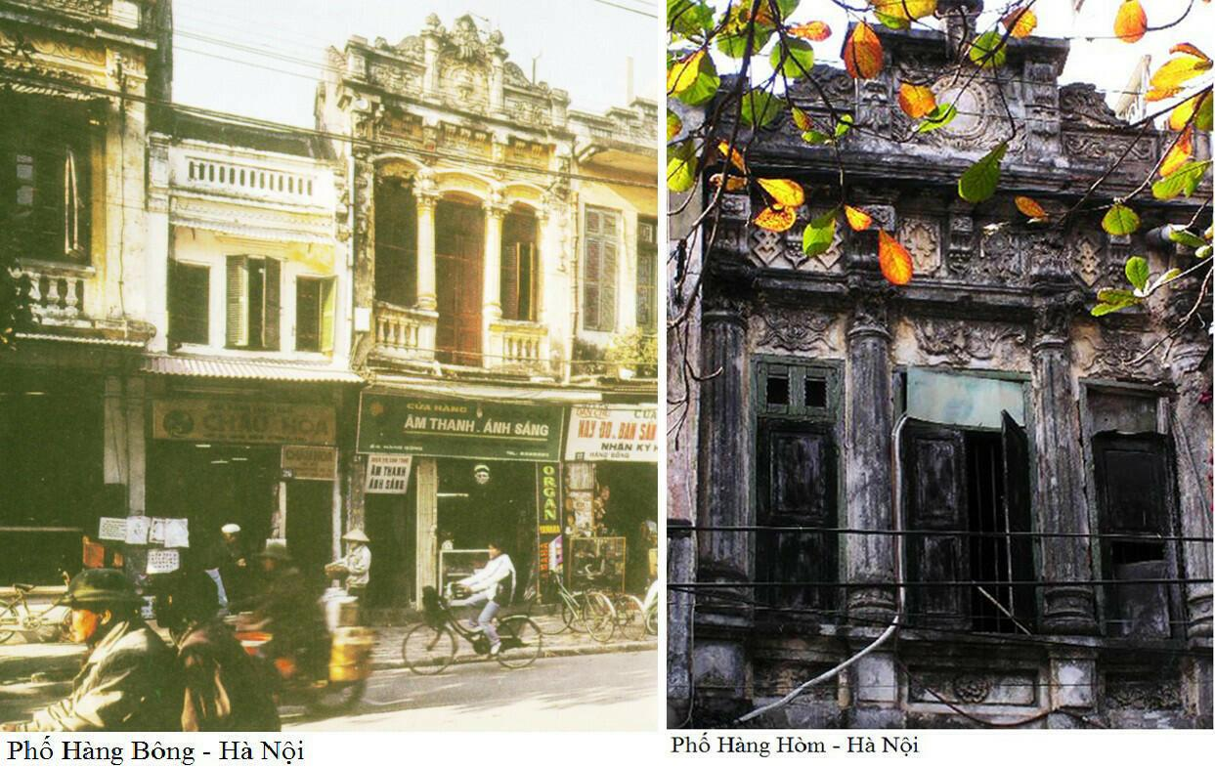

Slide 8
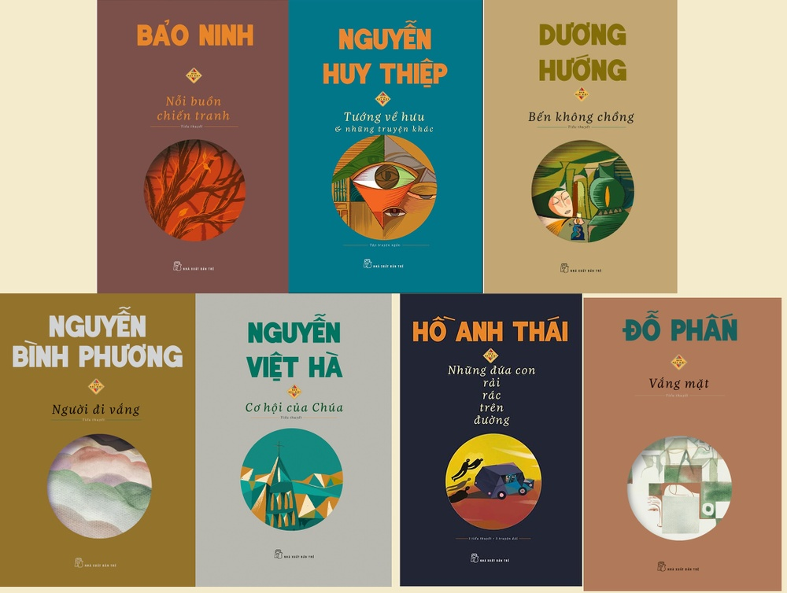

Slide 9
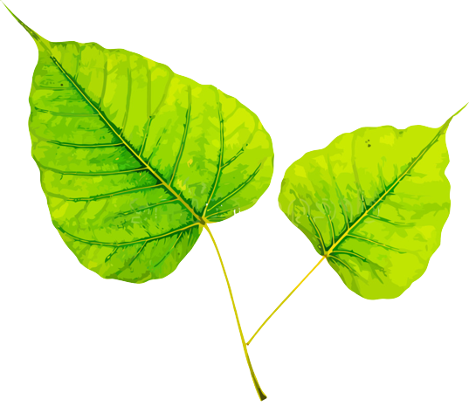
2. Văn bản
a. Hoàn cảnh sáng tác :
Được sáng tác sau khi ông quay lại với các tác phẩm viết văn của mình vào những năm 2005, tản văn chuyên về chủ đề Hà Nội được mọi người yêu mến.
b. Đọc văn bản: Giọng điệu nhẹ nhàng, tha thiết, sâu lắng.

Slide 10
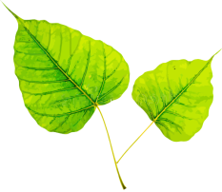
2. Văn bản
c.Bố cục văn bản:
+ Đoạn 1: Từ đầu đến “... xôn xao lá cành”
> Cảm xúc vỡ oà khi bất ngờ nhận ra mùa xuân đã tới.
+ Đoạn 2: Từ “Chín cây bồ đề... đến “ ... quyến rũ từng bước chân người” > Miêu tả chi tiết đặc điểm từng loại lá, cây chuyển sắc theo mùa.
+ Đoạn 3: Phần còn lại > Niềm rung cảm khi đi trong “cõi lá” mùa xuân thành phố.

Slide 11
2. Văn bản
d. Thể loại: Tản văn
* Đặc điểm:
+ Chất trữ tình
+ Cái tôi
+ Ngôn ngữ

Slide 12
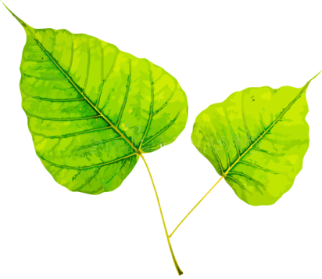
2. Văn bản
e. Giải thích từ
“Òa thức”
“Cõi lá”
Mối liên hệ giữa cây lá và con người: Thế giới cây, lá và con người hoà quyện trong nhau, nương tựa vào nhau, làm nên một thực thể sống, cùng sinh tồn.

Slide 13



II. Suy ngẫm và phản hồi
1. Sự kết hợp giữa tự sự và trữ tình/nghị luận và miêu tả trong văn bản
- Nhóm 1,2 : Tìm hiểu về yếu tố tự sự, trữ tình, nghị luận.
- Nhóm 3,4: Tìm hiểu về yếu tố miêu tả thiên nhiên, miêu tả con người.

Slide 14
Tự sự, trữ tình, nghị luận
1,3,5
Đoạn văn
- Nhấn mạnh vẻ đẹp của cảm xúc, suy nghĩ, vẻ đẹp của thiên nhiên tạo vật để tạo nên rung động thẩm mỹ cho người đọc.
Phương tiện thể hiện
Hiệu quả

Slide 15
Miêu tả thiên nhiên, miêu tả con người
2,5,6
Đoạn văn
- Khiến bức tranh thiên nhiên sống động, có hồn. Thiên nhiên trở nên gần gũi với con người, hoà quyện với con người.
Phương tiện thể hiện
Hiệu quả

Slide 16


II. Suy ngẫm và phản hồi
2. Chủ đề và ý nghĩa thông điệp và nét đẹp văn hoá của VB
- Chủ đề của văn bản là gì?
- Ý nghĩa thông điệp của văn bản?
- Chỉ ra một vài biểu hiện của nét đẹp văn hoá thể hiện trong văn bản?

Slide 17


II. Suy ngẫm và phản hồi
2. Chủ đề và ý nghĩa thông điệp và nét đẹp văn hoá của VB
- Chủ đề của VB:
Cảm xúc của tác giả về cảnh sắc thiên nhiên Hà Nội gắn với từng mùa cây thay lá trong hiện tại và kí ức.

Slide 18
II. Suy ngẫm và phản hồi
2. Chủ đề và ý nghĩa thông điệp và nét đẹp văn hoá của VB
- Ý nghĩa thông điệp của VB:
+ Sự sống của con người luôn gắn bó hữu cơ với thiên nhiên.
+ Thiên nhiên làm đẹp cảnh quan và còn giúp tâm hồn con người thêm phong phú, cân bằng, tươi mới.
+ Nhắc nhở về ý thức bảo vệ, gìn giữ thiên nhiên. Hãy tôn trọng sự sống của thiên nhiên.

Slide 19
II. Suy ngẫm và phản hồi
2. Chủ đề và ý nghĩa thông điệp và nét đẹp văn hoá của VB
- Nét đẹp văn hoá thể hiện trong VB:
- Con người sống gần gũi với thiên nhiên, yêu mến thiên nhiên.
– Thiên nhiên làm cuộc sống thêm tươi đẹp, trữ tình, lãng mạn.
- Tôn trọng quyền sinh tồn của muôn loài.

Slide 20


II. Suy ngẫm và phản hồi
3. Một số lưu ý khi đọc hiểu các văn bản thuộc thể loại tản văn.
– Nội dung được miêu tả có ý nghĩa như thế nào?
- Nhận biết những tình cảm, suy nghĩ của tác giả bộc lộ trong quá trình miêu tả.
– Khả năng quan sát, xâu chuỗi các sự việc, hiện tượng nhỏ nhặt, rời rạc để hướng tới thể hiện chủ đề tác phẩm.

Slide 21
II. Suy ngẫm và phản hồi
3. Một số lưu ý khi đọc hiểu các văn bản thuộc thể loại tản văn.
– Cách nhìn, cách cảm về thế giới, con người giàu tính sáng tạo và thẩm mĩ.
- Ngôn ngữ của tản văn giàu sức gợi, chất thơ.
– Yếu tố tự sự và trữ tình luôn đan xen, hoà quyện; các chi tiết, sự kiện được miêu tả vừa đậm chất suy tư, vừa bay bổng, lãng mạn.

Slide 22

III. Tổng kết
1.Đặc sắc nội dung
- Tác phẩm Cõi lá là tác phẩm im đậm dấu ấn của Đỗ Phấn khi đã khắc họa tình yêu của ông với mảnh đất Hà Nội thủ đô yêu dấu.
- Qua những hình ảnh về thiên nhiên, về con người, những đặc trưng của Hà Nội thật đẹp qua lăng kính của ông. Đó là tình cảm yêu thương của tác giả đã gửi gắm vào từng trang giấy.

Slide 23
III. Tổng kết
2. Đặc sắc nghệ thuật
- Nghệ thuật về tả cảnh.
01
02
- Chất trữ tình đầy màu sắc.
-Yếu tố cảm xúc tạo nên cái nhìn mới mẻ với người đọc.
- Ngôn ngữ tản văn đầy tinh tế và lắng đọng
04
03

Slide 24
3
LUYỆN TẬP

Slide 25

Bài tập 1. Văn bản “Cõi lá” đã làm nổi bật nét đặc trưng gì của cảnh sắc Hà Nội? Em hãy viết 1 đoạn văn khoảng 3-5 câu cảm nhận về nết đặc trưng ấy ?
Bài tập 2. Đọc lại văn bản và tìm ra giá trị nội dung về mối liên hệ giữa 3 đối tượng cần phân tích là cây, lá với con người và viết thành đoạn văn ?

Slide 26

Tham khảo đoạn văn:
Với bút pháp nghệ thuật tài hoa, độc đáo cùng những màu sắc khác lạ qua việc khắc họa hình ảnh đời sống sinh hoạt của người dân Thủ đô chính là một trong những điểm nổi bật nhất trong hầu hết các tác phẩm của họa sĩ Đỗ Phấn. Những mẩu chuyện nhỏ về cảnh vật, về con người và nét văn hóa của riêng Hà Nội đã được Đỗ Phấn thủ thỉ nhẹ nhàng qua từng trang viết. Ông luôn thể hiện một tình yêu thương, nhớ nhung về vẻ đẹp của mảnh đất Hà Nội ngày xa xưa.

Slide 27

Bài tập 2: Tham khảo đoạn văn:
Trong tiết trời dịu mát ấy: “Những chiếc lá non đu đưa trong gió tưởng như có tiếng chuông chùa huyền hoặc vọng về từ cõi thanh cao u tịch, Những đứa trẻ tan trường ríu rít dưới gốc cây như những thiên thần bước ra từ lá, Nhiều người Hà Nội chẳng có việc gì cũng vòng xe qua đoạn phố đông mà chật chội, mà hỗn hào đi đứng này chỉ để ngắm nhìn một chút sắc lá ngọt ngào như mật chảy tháng giêng”. Không khí trong lành, cảnh vật vui tươi, con người rạng rỡ vui tươi, Hà Nội ơi! Hà Nội thật đẹp biết bao, làm cho ai đi xa cũng phải nhớ về.

Slide 28
Trong khoảnh khắc tiết trời dịu ngọt ấy, tác giả nhớ về người em gái đi xa: “Cô em gái của tôi sống xa Tổ quốc đã hai chục năm có lẻ. Mỗi lần gọi điện về nó lại hỏi con đường ven Hồ Gươm mùa này lá đã rụng? Lạ thế! Mùa nào cũng hỏi như vậy” . Không chỉ cảnh vật, con người, mà những cây cổ thụ đã ở mảnh đất ấy hàng nghìn năm, chứng kiến bao nhiêu là điều đổi thay cũng khiến cho người ta nhớ về. Chúng cứ mãi ở đấy, đến mùa thì lại thay lá, những khoảnh khắc ấy tuy đơn sơ, nhưng lại khiến cho bao người con Hà Nội nơi xa quê phải nhớ về. Thèm lắm cảm giác được nhìn sự đổi thay của từng chiếc lá, từng hàng cây, ước chỉ nhỏ nhoi vậy thôi, nhưng biết bao giờ mới thực hiện được.

Slide 29
Bảng kiểm kĩ năng viết đoạn văn:
STT | Tiêu chí | Đạt/ Chưa đạt
1 | Đảm bảo hình thức đoạn văn với dung lượng phù hợp
2 | Đoạn văn đúng chủ đề: - Văn bản “Cõi lá” đã làm nổi bật nét đặc trưng gì của cảnh sắc Hà Nội? Em hãy viết 1 đoạn văn khoảng 3-5 câu cảm nhận về nết đặc trưng ấy ? - Đọc lại văn bản và tìm ra giá trị nội dung về mối liên hệ giữa 3 đối tượng cần phân tích là cây, lá với con người và viết thành đoạn văn ?
3 | Đoạn văn đảm bảo tính liên kết giữa các câu trong đoạn văn.
4 | Đoạn văn đảm bảo về yêu cầu về chính tả, cách sử dụng từ ngữ, ngữ pháp.

Slide 30
4
VẬN DỤNG

Slide 31


Yêu cầu: HS lên ý tưởng và tổ chức buổi triển lãm tranh về lá và Hà Nội
+ Có bản ý tưởng sáng tạo phù hợp
+ Sưu tầm tranh ảnh, hoặc tự vẽ
+ Bố cục trưng bày khoa học, phù hợp, hấp dẫn
Lưu ý: Bầu nhóm trưởng; Thời gian nộp sản phẩm…
Nhiệm vụ

Slide 32
KẾT THÚC

